Slide 1
11. Hafta Hİ Dersi Konuları
1. Sunum Nedir?
Tanımı ve Önemi
Sunum, bireyin ya da kurumun bir konuyu anlatmak, bilgi vermek, görüş bildirmek ya da bir düşünceyi kabul ettirmek amacıyla yaptığı sözlü ve görsel iletişim faaliyetidir. Konuşma, görsel destek (slayt, grafik, tablo), beden dili ve teknolojik araçlar bir araya gelerek iletişimi güçlendirir.

Slide 2
Sunumlar sadece eğitimde değil, iş hayatında, kamu hizmetlerinde, bilimsel toplantılarda ve hatta bireysel yaşamda bile önemli rol oynar.
Örnek: Bir öğretmen ders anlatırken PowerPoint sunumu kullanarak öğrencilerin dikkatini toplar.

Slide 3
2. Sunumun Amaçları
İkna Etmek, Bilgi Vermek, Hatırlatmak
Sunumlar çok çeşitli amaçlarla yapılabilir. Eğitim amaçlı sunumlar bilgi aktarmayı, ikna amaçlı sunumlar bir fikir veya ürünü kabul ettirmeyi hedefler. Ayrıca daha önce öğrenilen bilgileri hatırlatma, farkındalık oluşturma veya analiz yapma gibi amaçlar da taşıyabilir. Amaç, sunumun yapısına yön verir.

Slide 4

Örnek: Bir şirket yöneticisi, çalışanlara yeni iş stratejilerini sunarak onları ikna etmeye çalışabilir.

Slide 5
3. Sunumun Özellikleri
Anlaşılır, Açık, Hedefe Uygun
Etkili bir sunum sade, anlaşılır ve dinleyiciye uygun bir dille yapılmalıdır. Anlatımda gereksiz detaylardan kaçınılmalı, beden dili ve ses tonu etkili kullanılmalıdır. Görsel malzemeler sunumu zenginleştirirken, metinler kısa ve öz olmalıdır. Konu bütünlüğü korunmalı, önemli noktalar vurgulanmalıdır.

Slide 6
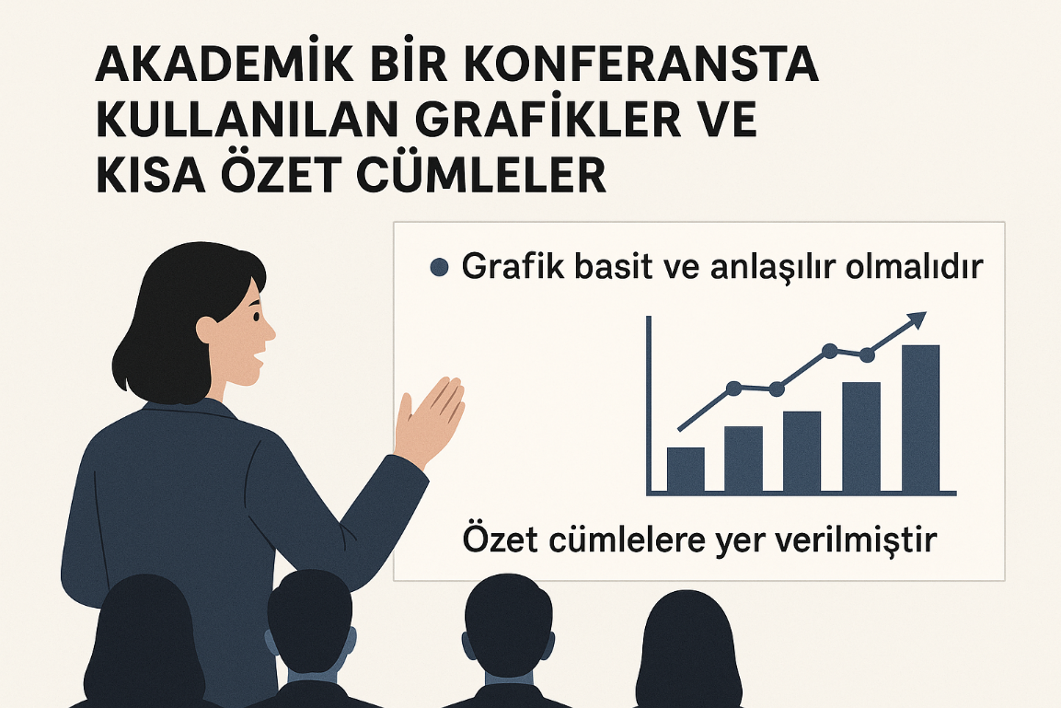
Örnek: Akademik bir konferansta kullanılan grafikler ve kısa özet cümleler, bilgi aktarımını kolaylaştırır.

Slide 7
4. Sunum Türleri
Amaca Göre Sunum Çeşitleri
Sunumlar farklı amaçlara göre sınıflanır:

Slide 8
    Bilgi veren sunumlar (eğitim amaçlı),
    Satış sunumları (ikna odaklı),
    İkna edici sunumlar (fikir değiştirme),
    Biçimsel sunumlar (törenler, anma programları),
    Gerçek olay anlatımları (rapor sunumları).

Slide 9
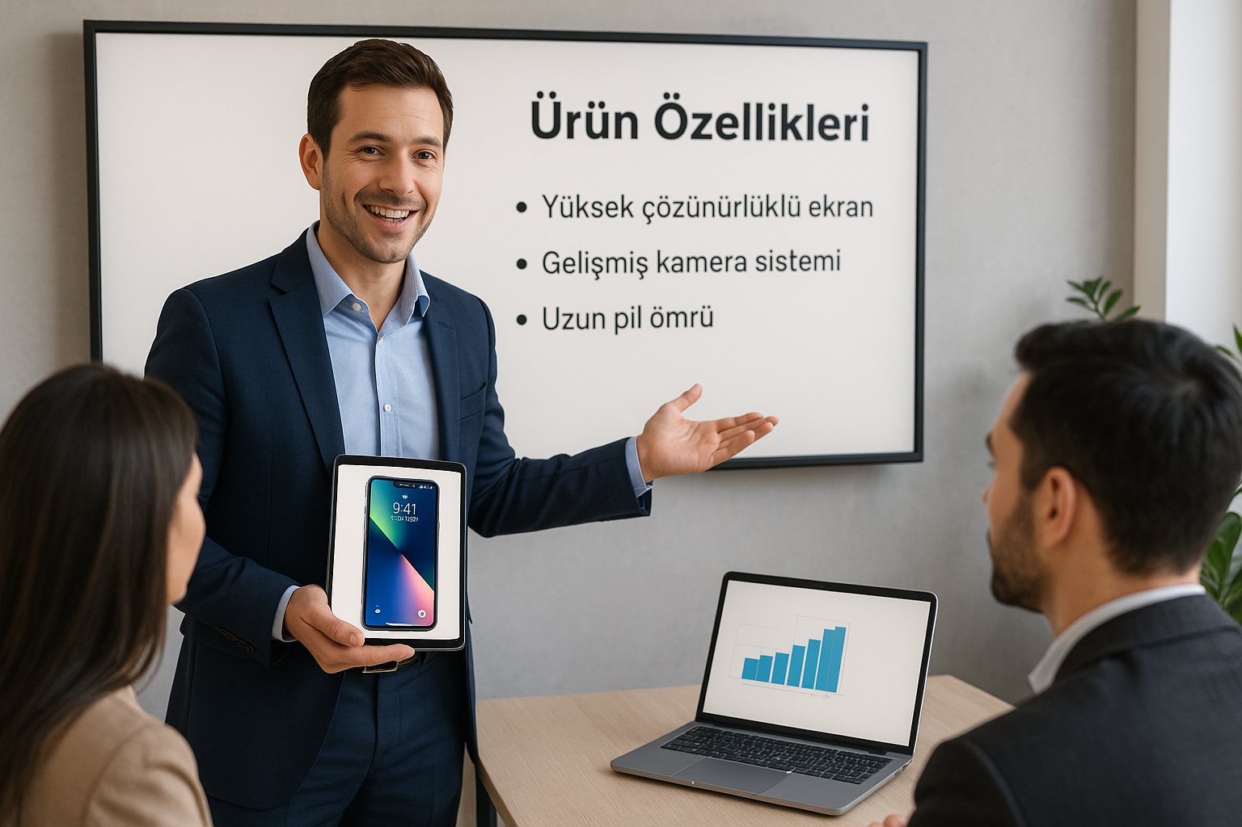
Örnek: Pazarlamacının ürünü tanıtmak için müşteriye yaptığı anlatım satış sunumudur.

Slide 10
5. Sunumu Planlama
Hazırlığın Temeli: Amaç, Kitle ve İçerik
Sunumdan önce sunumun amacı netleştirilmelidir: Bilgi mi aktarılacak, yoksa bir davranış mı değiştirilecek? Hedef kitlenin eğitim düzeyi, yaş aralığı ve ilgi alanları analiz edilmelidir. Sunumun zamanı ve süresi belirlenip içerik ona göre şekillendirilmelidir.

Slide 11
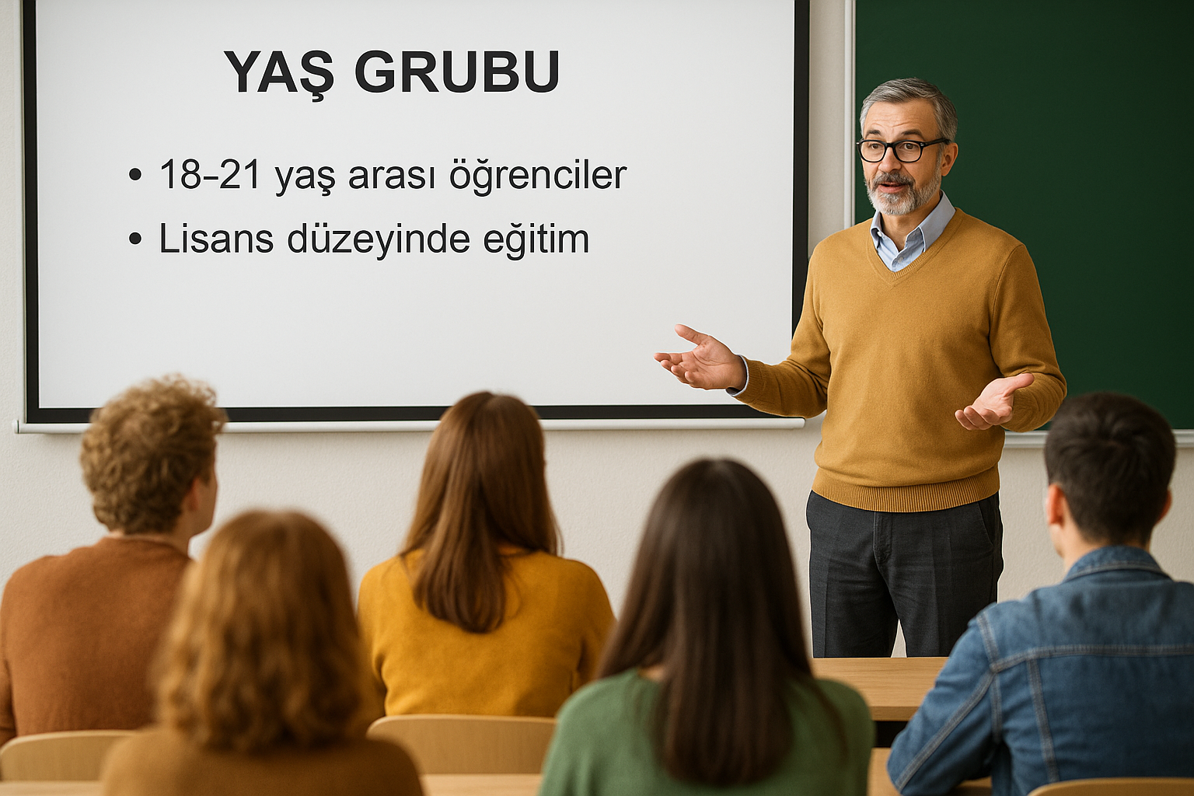
Örnek: Bir öğretmen sınıfın yaşını ve seviyesini bilerek uygun sunum materyali hazırlar.

Slide 12
6. Sunum Kaygısı ve Çözüm Yolları
Heyecan Normaldir, Yönetilebilir
Topluluk önünde konuşma sırasında yaşanan heyecan doğaldır. Bunu yönetmenin yolları vardır:

Slide 13
    Hazırlık yapmak,
    Prova yapmak,
    Nefes egzersizleri,
    Olumlu düşünme.
    Sunucu heyecanı kontrol ettiğinde daha akıcı ve etkili bir sunum yapar.

Slide 14
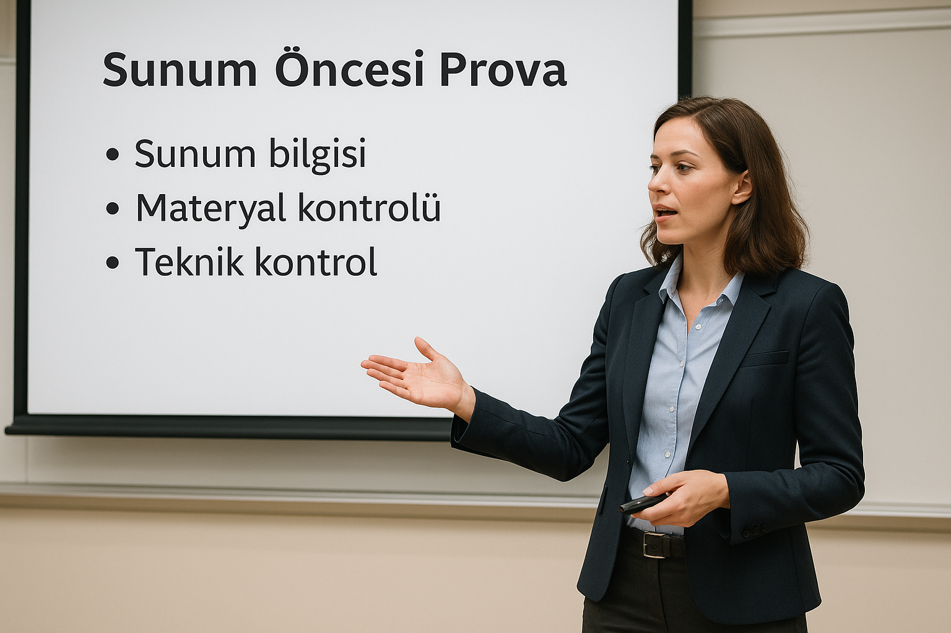
Örnek: Prova yapan bir konuşmacı, sunum sırasında hata yapma korkusunu azaltır.

Slide 15
7. Sunumdan Önce Yapılacaklar
Hazırlık Süreci
Sunucu konuya tamamen hâkim olmalı, sunumda kullanılacak materyalleri (slaytlar, videolar, grafikler) test etmelidir. Sunum yapılacak ortamın teknik donanımı (mikrofon, projeksiyon, ışık) önceden kontrol edilmeli, gerekirse prova yapılmalıdır.

Slide 16
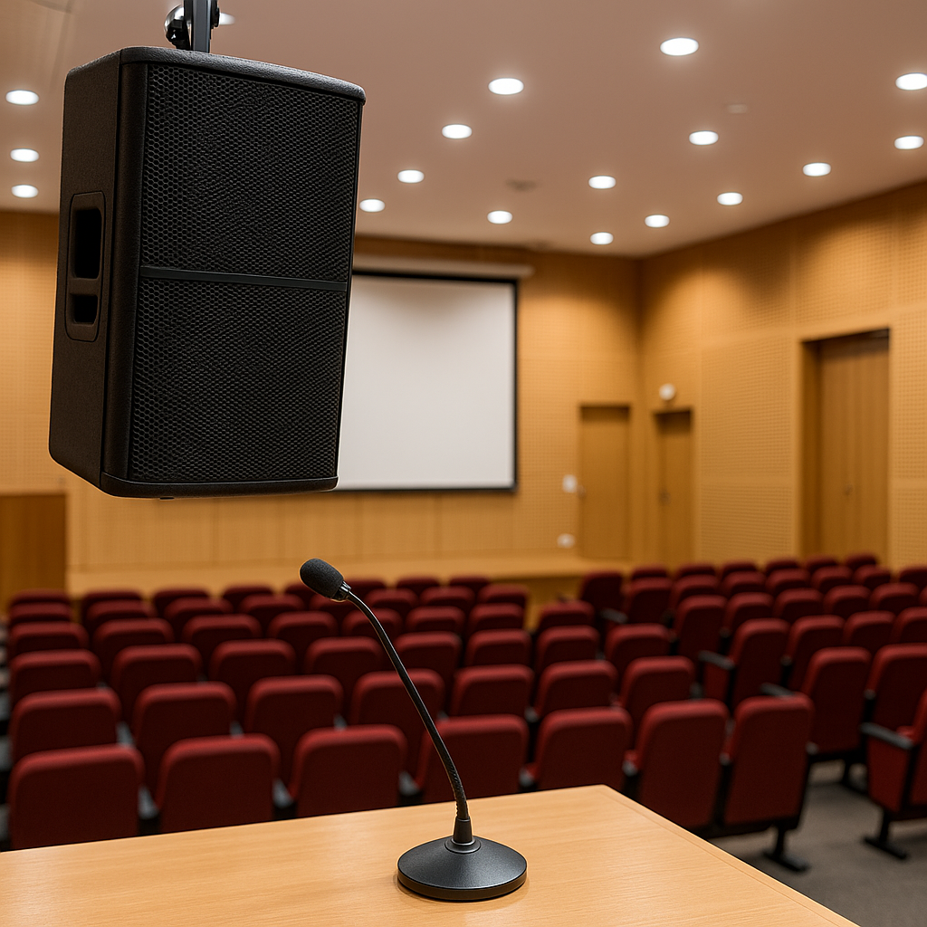
Örnek: Konferans salonundaki ses sistemi arızası sunumun bölünmesine yol açabilir; kontrol şarttır.

Slide 17
8. Sunum Sırasında Yapılacaklar
Beden Dili, Etkileşim ve Dikkat Yönetimi
Sunuma güçlü bir giriş yapılmalı; konuşmacı kendini tanıtmalı, göz teması kurmalı ve konuşmasını dinleyiciye göre yönlendirmelidir. Jest ve mimikler, ses tonu ve konuşma ritmiyle anlatım desteklenmelidir. Katılımcıların dikkatini toplamak için soru-cevap, küçük anekdotlar kullanılabilir.

Slide 18
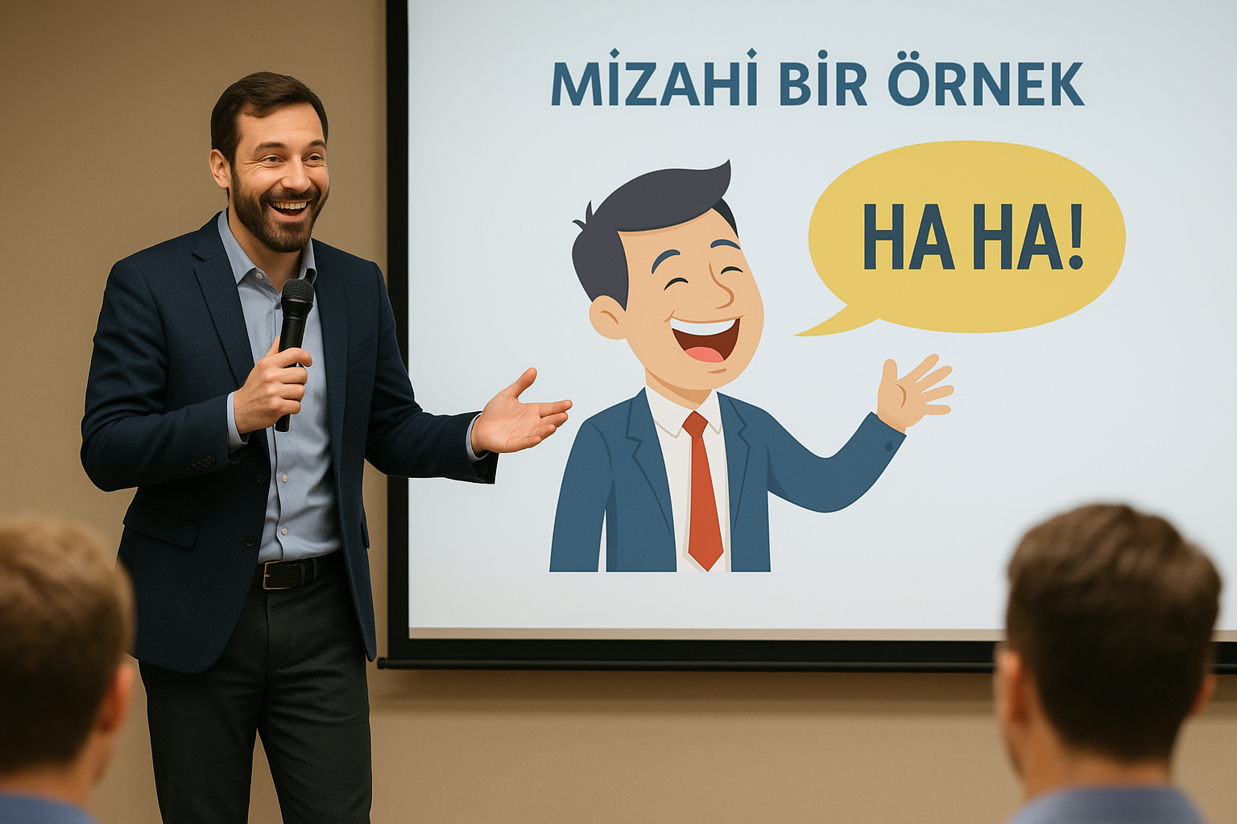
Örnek: Sunumda mizahi bir örnekle ilgiyi canlandırmak oldukça etkili olur.

Slide 19
9. Sunum Sonrası Yapılacaklar
Değerlendirme ve Geri Bildirim
Sunum sonrası dinleyicilerin görüşleri alınmalı, eksik veya gelişime açık noktalar belirlenmelidir. Sorulara içten ve net yanıtlar verilmelidir. Kayıt yapılmışsa (video, ses), analiz edilip hatalar not alınabilir.

Slide 20
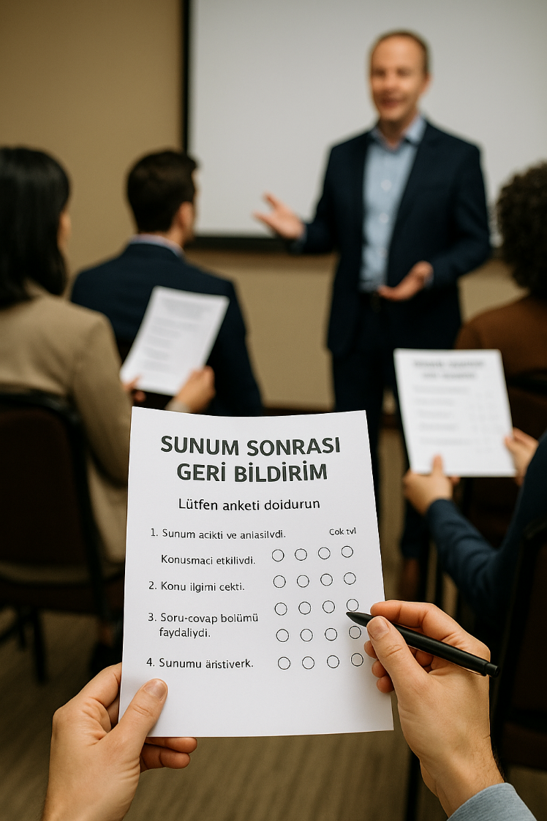
Örnek: Sunumdan sonra dağıtılan anketlerle konuşmacı performansı ölçülebilir.

Slide 21
10. Sunumda Kullanılan Araçlar
Görsel ve İşitsel Destekler
Projeksiyon cihazı, slaytlar (PowerPoint), grafikler, videolar, flipchartlar, yazı tahtaları gibi araçlar sunumun etkinliğini artırır. Bunların yerinde ve dikkat dağıtmadan kullanılması gerekir.

Slide 22
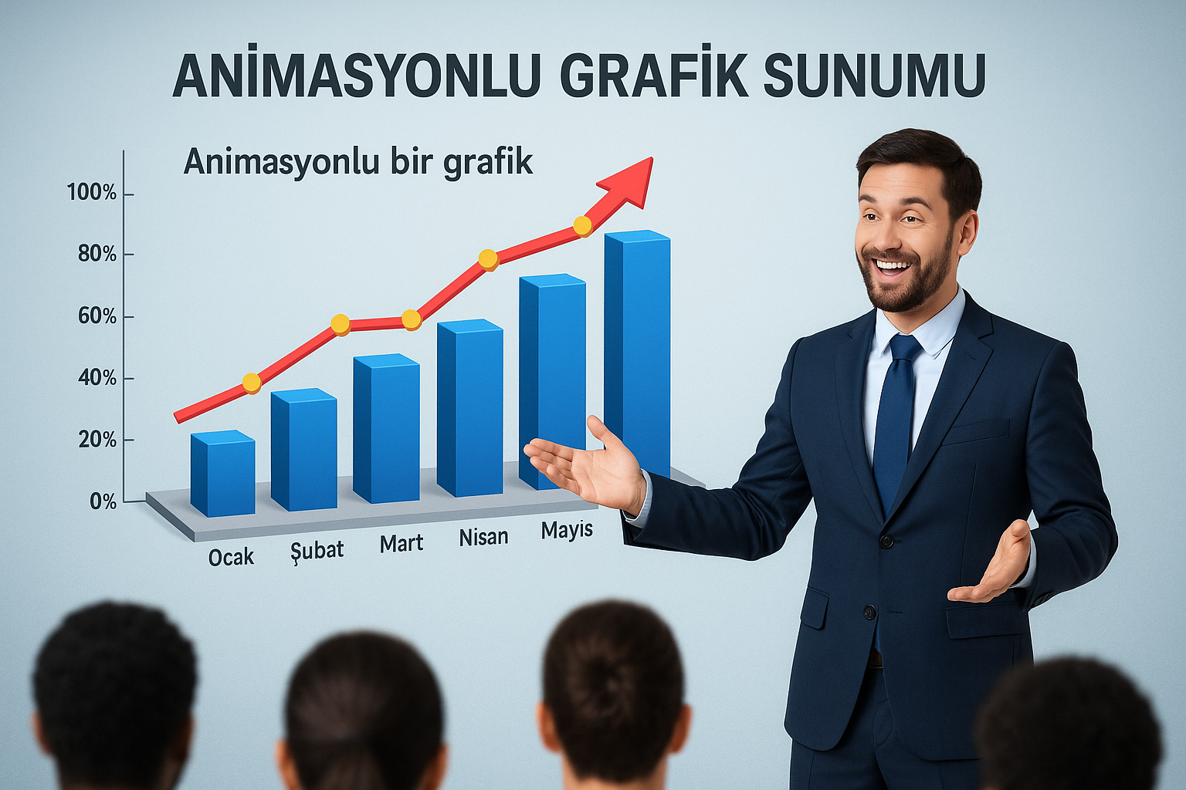
Örnek: Bir bilimsel sunumda kullanılan animasyonlu grafik, karmaşık veriyi basitleştirir.

Slide 23
1. Vaka: Steve Jobs’ın iPhone Lansmanı (2007) – Etkili Sunumun Altın Standardı
Konuyla İlgili Başlıklar: Sunumun Özellikleri, Sunum Türleri, Görsel Malzeme Kullanımı, Sunumu Planlama

Slide 24
Olay:
Apple CEO’su Steve Jobs, 2007 yılında San Francisco’daki Macworld konferansında ilk iPhone’u tanıttı. Sunumu sade, etkili, görsel destekli ve sahne hâkimiyeti güçlüydü. Üç cihaz tanıtıyor gibi başladı: “Bir iPod… Bir telefon… Bir internet cihazı…” diyerek üç farklı ürünü tanıtıyor gibi yapıp, aslında hepsinin iPhone’da birleştiğini açıkladı.

Slide 25
Analiz:
Jobs, etkili görsellerle (minimalist slaytlar), karizmatik beden diliyle ve esprili diliyle dikkat çekti.
Teknik detayları basitleştirerek aktardı (karmaşık bilgiyi herkesin anlayacağı hale getirdi).
Bu sunum, “ikna edici satış sunumu” olarak literatüre geçti.
1,5 milyar dolarlık yatırımın karşılığında yüz milyarlarca dolarlık bir devrime yol açtı.

Slide 26
2. Vaka: Elizabeth Holmes – Theranos Sahtekârlığı (2013–2015)
Konuyla İlgili Başlıklar: Sunumda Görsel Araçların Yanıltıcı Kullanımı, İkna Amaçlı Sunumlar, Sunum Kaygısı ve Etik Sorunlar

Slide 27
Olay:
Theranos adlı kan testi teknolojisi geliştirdiğini iddia eden Elizabeth Holmes, yatırımcılara çok sayıda sunum yaptı. PowerPoint slaytlarında sahte laboratuvar görüntüleri ve uydurma başarı verileri kullandı. Steve Jobs tarzı siyah balıkçı yaka kıyafetle sahneye çıkıp güven telkin etmeye çalıştı.

Slide 28
Analiz:
    İkna gücü yüksek, ama veriye dayanmayan sunumlar yatırımcıları kandırdı.
    Sunumlarda kullanılan görseller ve anlatım dili gerçeği yansıtmadı.
    Bu durum, “Sunum içerikleri ne kadar etkileyici olsa da gerçek ve etik olmayan içeriklerin tehlikeli olabileceğini” gösterdi.
    Holmes, 2022’de dolandırıcılıktan mahkûm oldu.

Slide 29
3. Vaka: NASA’nın Challenger Faciası (1986) – Sunum Yetersizliği
Konuyla İlgili Başlıklar: Sunumun Etkili Hazırlanmaması, Görsel Malzeme Eksikliği, Sunumun Amacını Karşılamaması

Slide 30
Olay:
NASA mühendisleri, Challenger uzay mekiğindeki O-ring conta sorununu üst yönetime anlatmaya çalıştı. Ancak kullandıkları sunum materyalleri (slaytlar, grafikler) yetersiz ve kafa karıştırıcıydı. Yönetim sunumu anlamadı ve fırlatma onayı verdi. Sonuç: 7 astronotun ölümüyle sonuçlanan facia.

Slide 31
Analiz:
    Sunum, teknik bilgiyi doğru şekilde aktaramadı.
    Görsel sunum eksikliği, mesajın algılanmasını engelledi.
    Bu olay, “kötü sunumlar ölümcül sonuçlar doğurabilir” gerçeğini vurgulayan ders niteliğindedir.
    Ardından NASA sunum eğitimlerine büyük yatırım yaptı.

Slide 32
4. Vaka: TED Talk – Sir Ken Robinson: “Okullar Yaratıcılığı Öldürüyor mu?” (2006)
Konuyla İlgili Başlıklar: Sunum Sırasında Etkileşim, Beden Dili, Etkili Giriş, Sunum Kaygısının Yönetimi

Slide 33
Olay:
Sir Ken Robinson, TED sahnesinde eğitimin yaratıcılık üzerindeki etkilerini anlattığı sunumda, esprili dili ve sade anlatımıyla büyük etki yarattı. İzleyicilerle göz teması kurdu, hikâye anlattı, vurgulu ve sade konuştu.
Sunumu bugün TED tarihinin en çok izlenen konuşması hâline geldi (70 milyonu aşkın izlenme).
https://www.youtube.com/watch?v=iG9CE55wbtY

Slide 34
Analiz:
    Beden dili, ses tonu ve örneklerle anlatımı destekledi.
    Dinleyiciyle güçlü bağ kurarak etkileyici sunumun gücünü gösterdi.
    Sunum, öğretici olduğu kadar duygusal etki de bıraktı.

Slide 35
5. Vaka: Bill Gates’in Sivrisinek Gösterisi – Etkileyici Sunum Performansı (2009)
Konuyla İlgili Başlıklar: Sunumu Etkileyici Hale Getirme, Sunum Ortamını Kullanma, Girişte Dikkat Çekme

Slide 36
Olay:
Bill Gates, sıtmanın Afrika’daki etkisini anlatırken sahnede küçük bir kutuyu açarak “Sivrisinekleri serbest bırakıyorum. Bunlar sıtmalı değil, ama herkesin ne yaşadığını hissetmesini istiyorum” dedi. İzleyiciler bir anda donakaldı. Sunumun sonunda sivrisineklerin zararsız olduğu anlaşıldı.

Slide 37
Analiz:
    Konuya vurgu yapmanın yaratıcı yollarını gösterdi.
    Girişte dikkat çekici bir hamleyle izleyicilerin ilgisini hemen topladı.
    Sunumun sonunda sosyal sorumluluk bilinci aşıladı.
    Bu olay, sunumlarda hikâye anlatıcılığı ve şok etkisinin nasıl kullanılabileceğini gösterdi.

Slide 38
11. Hafta Hİ Ders Konuları ve Testleri
1. Aşağıdakilerden hangisi sunumun temel tanımında yer alan unsurlardan biri değildir?
a) Sözlü anlatım
b) Fiziksel güç gösterisi
c) Görsel destek kullanımı
d) Dinleyiciye bilgi aktarma
e) Beden dili ile destekleme

Slide 39
2. Bir öğretmenin öğrencilerine PowerPoint eşliğinde ders anlatması, aşağıdaki hangi sunum amacına örnek olabilir?
a) Bilgi verme
b) Satış yapma
c) Anma gerçekleştirme
d) Rapor sunma
e) Mizah amaçlı konuşma

Slide 40
3. Etkili bir sunumda aşağıdakilerden hangisi öncelikli olarak bulunmalıdır?
a) Karmaşık kelimeler
b) Sürekli teknik terimler
c) Anlaşılır ve sade bir dil
d) Uzun metinler
e) Yüksek sesli müzik

Slide 41
4. "Pazarlamacının müşteri karşısında ürün tanıtması" hangi sunum türüne örnektir?
a) Biçimsel sunum
b) Rapor sunumu
c) Satış sunumu
d) Eğitim sunumu
e) Anma sunumu

Slide 42
5. Sunumdan önce yapılması gereken hazırlıklardan biri aşağıdakilerden hangisidir?
a) Sunum sonunda teşekkür etmeyi planlamak
b) Projeksiyon ve ses sistemini kontrol etmek
c) Dinleyicilere soru sormak
d) Sunum sırasında not almak
e) Video kaydı yapmak

Slide 43
6. Sunum sırasında dikkat edilmesi gereken en önemli noktalardan biri aşağıdakilerden hangisidir?
a) Sürekli ayakta durmak
b) Göz teması kurmaktan kaçınmak
c) Dinleyiciyle etkileşim kurmak
d) Arkasını dönerek slayt okumak
e) Sadece yazılı materyale bağlı kalmak

Slide 44
7. "Sunum sırasında sahneye çıkmadan önce nefes egzersizi yapan biri", aşağıdakilerden hangisini azaltmaya çalışmaktadır?
a) Bilgi eksikliğini
b) Teknik aksaklıkları
c) Görsel yetersizliği
d) Sunum kaygısını
e) Zaman yönetimini

Slide 45
8. Aşağıdakilerden hangisi sunumun temel amaçlarından biri değildir?
a) Bilgi vermek
b) Gizli bilgi saklamak
c) İkna etmek
d) Hatırlatma yapmak
e) Farkındalık oluşturmak

Slide 46
9. TED konuşmalarında sıkça kullanılan tekniklerden biri aşağıdakilerden hangisidir?
a) Hikâye anlatımı ve göz teması
b) Yalnızca teknik veri paylaşımı
c) Sürekli slayt okumak
d) Dinleyiciden uzak durmak
e) Sessiz durarak dikkat çekmek

Slide 47
10. Aşağıdakilerden hangisi sunumda kullanılan teknik araçlardan biri değildir?
a) PowerPoint slaytı
b) Projeksiyon cihazı
c) Termometre
d) Grafikler
e) Video gösterimi

